Slide 1
Тема. Численное интегрирование функций
Решаемые задачи:
вычисление объемов тел;
вычисление площадей фигур;
вычисление длин кривых;
и т.д.

Slide 2
Численное интегрирование функций
Подходы:
замена исходной функции f (x) (заданной таблично или аналитически) интерполирующим полиномом P(x) с известной первообразной;
подбор оптимальных узлов интегрирования при аналитически заданной функции f (x);
вероятностные или статистические методы.

Slide 3
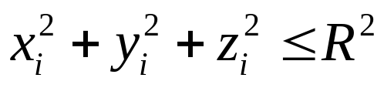
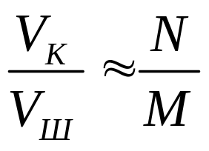
Вероятностные (статистические) методы
Пример: задан шар
Соотношение объёмов шара и куба, в который вписан шар:

Slide 4
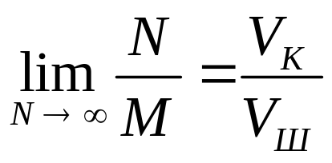
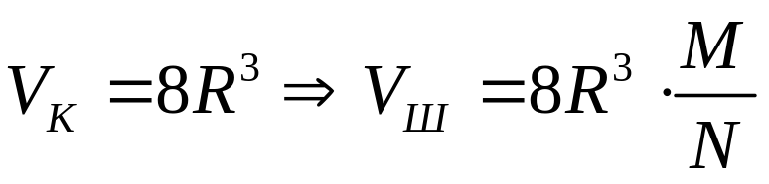
Вероятностные (статистические) методы
В пределе
Тогда

Slide 5
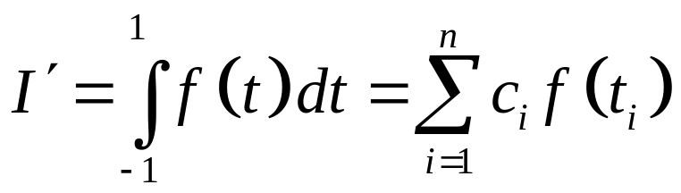
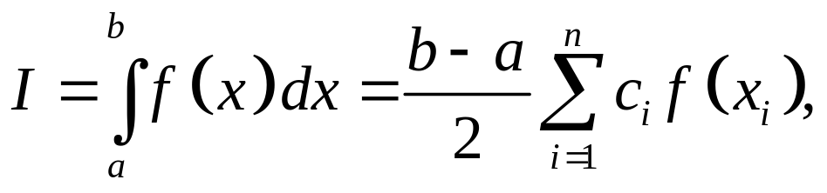
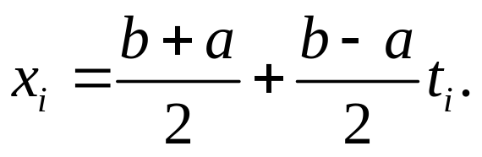
Методы с подбором узлов
На отрезке [–1,1]
При переходе к отрезку [a, b] имеем

Slide 6
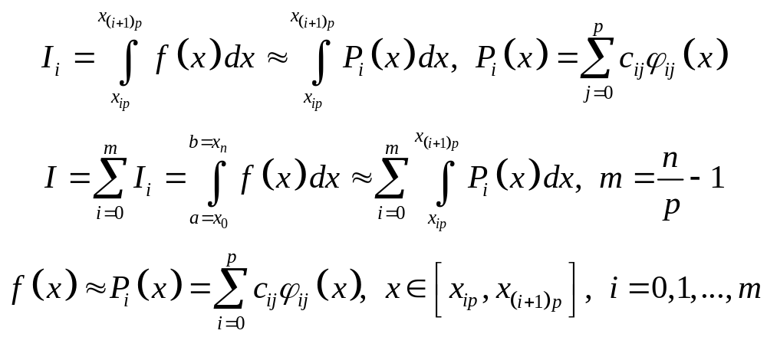
Интегрирование интерполирующих полиномов
При замене f (x) интерполирующим полиномом

Slide 7
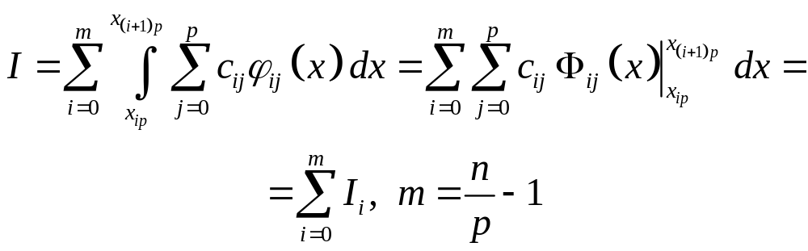
Интегрирование интерполирующих полиномов
При замене f (x) интерполирующим полиномом

Slide 8
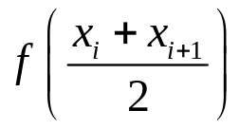
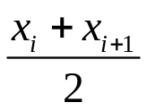
Интегрирование интерполирующих полиномов
Формулы прямоугольников:
левосторонних;
правосторонних;
центральных.
y_{i+1}
y_{i}
x_{i}
x_{i+1}

Slide 9
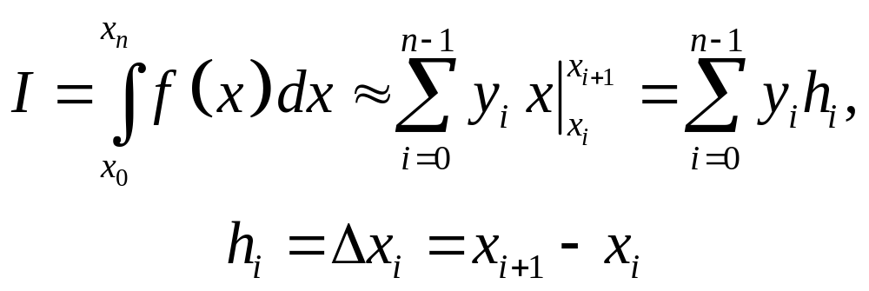
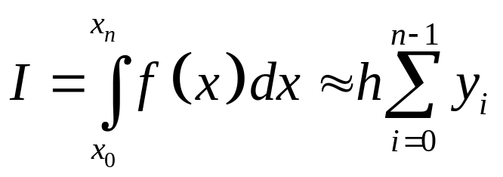
Формула левосторонних прямоугольников
На отрезке [x_{i}, x_{i+1}] полагаем p =1, P_{i}(x) = y_{i}. Получаем:
Для равномерной сетки

Slide 10
Формула левосторонних прямоугольников
y
y₂
y₁
y_{n–1}
y₀
…
a = x₀
x₁
x₂
x₃
x_{n–1}
x_{n} = b
x

Slide 11
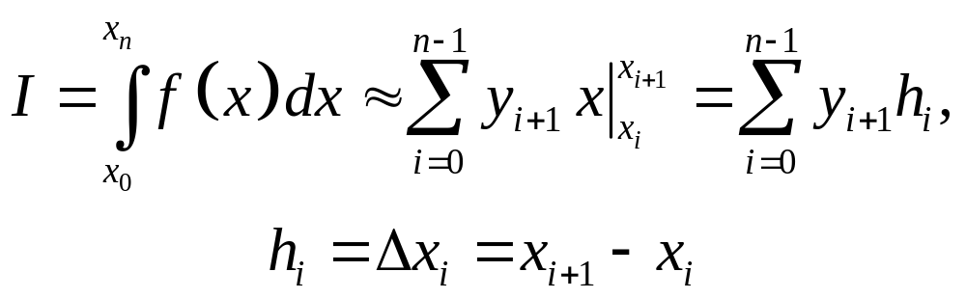
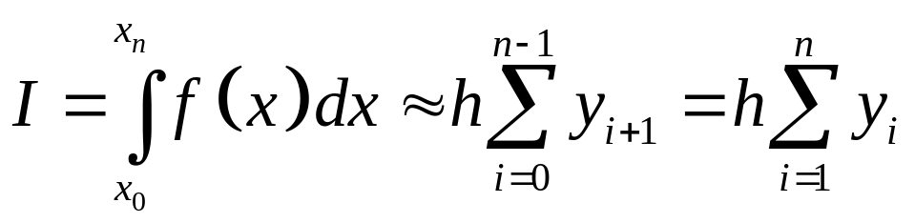
Формула правосторонних прямоугольников
На отрезке [x_{i}, x_{i+1}] полагаем p =1, P_{i}(x) = y_{i+1}. Получаем:
Для равномерной сетки

Slide 12
Формула правосторонних прямоугольников
y
y₂
y₃
y₁
y_{n}
…
a = x₀
x₁
x₂
x₃
x_{n–1}
x_{n} = b
x

Slide 13
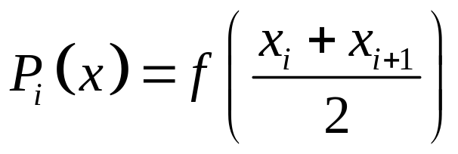
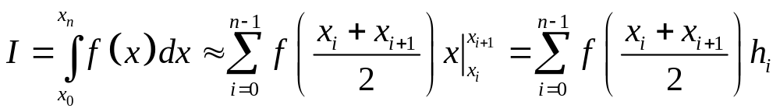
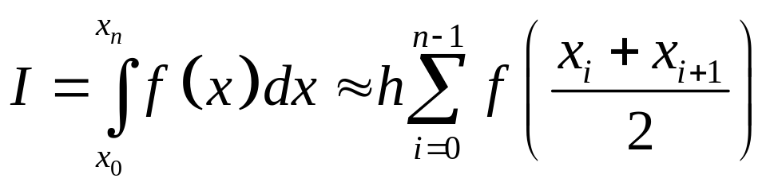
Формула центральных прямоугольников
На отрезке [x_{i}, x_{i+1}] полагаем p =1,
Получаем:

Slide 14
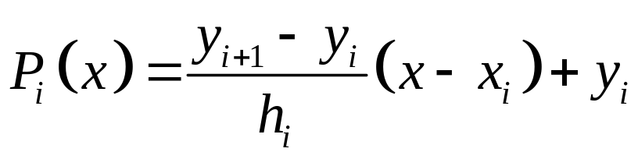
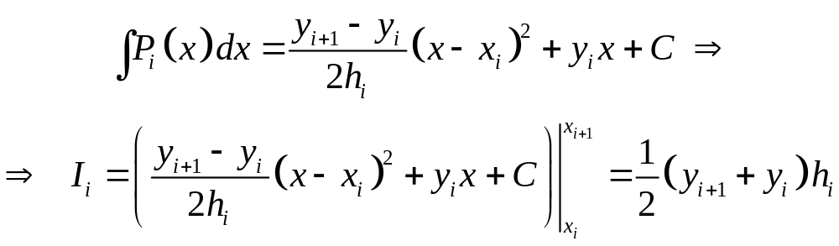
Формула трапеций
На отрезке [x_{i}, x_{i+1}] полагаем p =1,

Slide 15
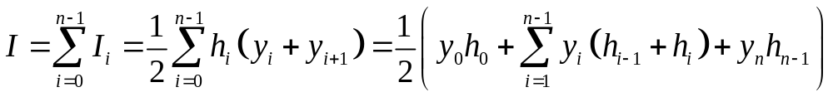
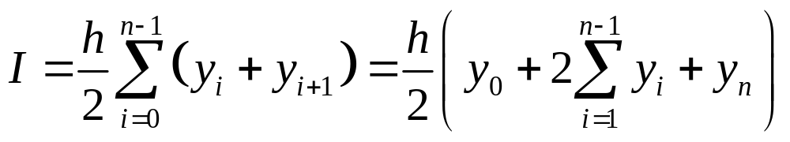
Формула трапеций
На отрезке [a, b]
Для равномерной сетки

Slide 16
Формула трапеций
y
y₂
y₃
y₁
y_{n–1}
y₀
y_{n}
…
a = x₀
x₁
x₂
x₃
x_{n–1}
x_{n} = b
x

Slide 17
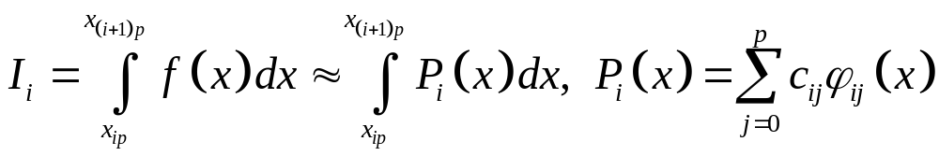
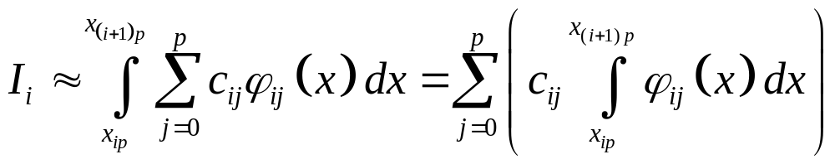
Квадратурные формулы
Вспомним формулу
Выполним подстановку:

Slide 18
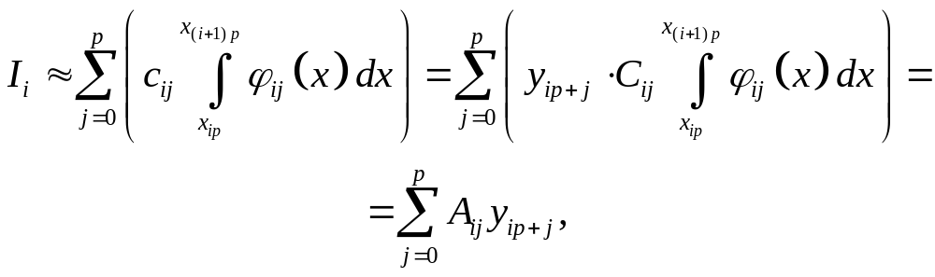
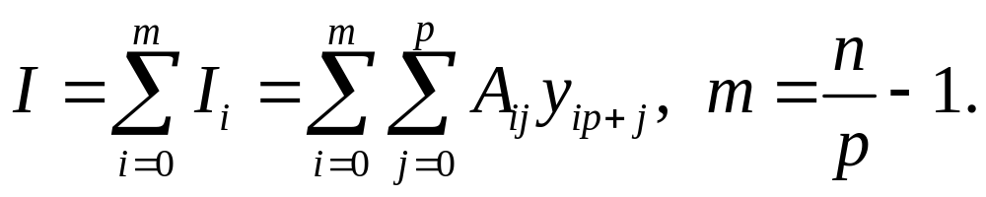
Квадратурные формулы
Если предположить, что c_{ij} = y_{ip+j}⋅C_{ij}, то
где A_{ij} – квадратурные коэффициенты. Тогда

Slide 19
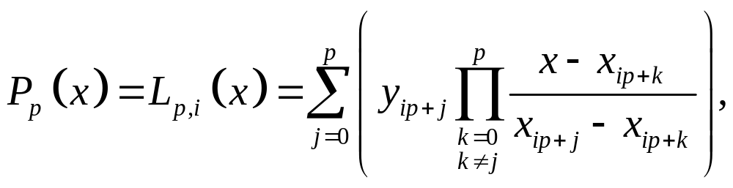
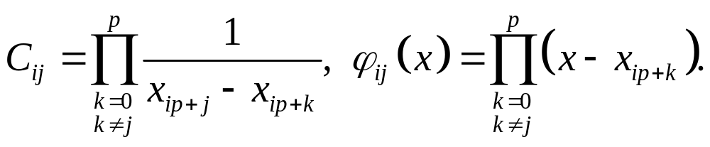
Квадратурные формулы
Если P_{i}(x) = L_{p,i}(x), т.е.
то

Slide 20
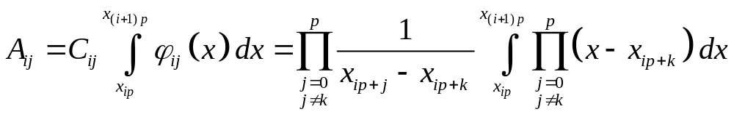
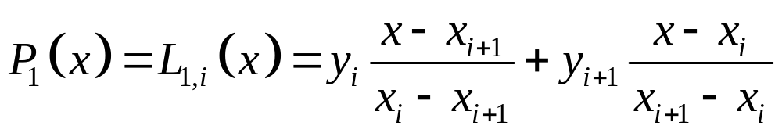
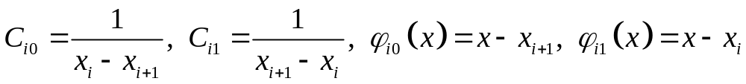
Квадратурные формулы
Тогда
Для p = 1 имеем:

Slide 21
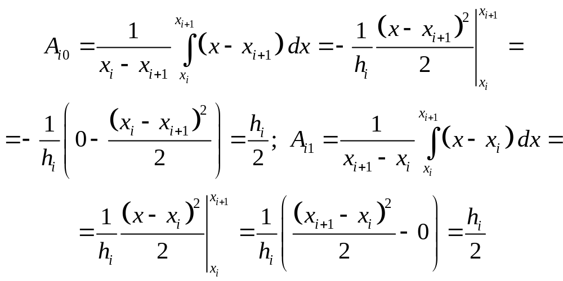
Квадратурные формулы
Интегрируем:

Slide 22
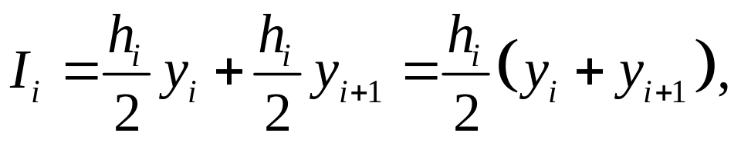
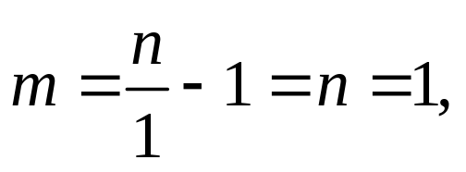
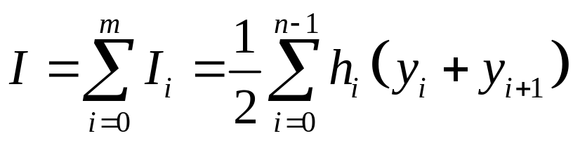
Квадратурные формулы
В итоге
Получили формулу трапеций.

Slide 23
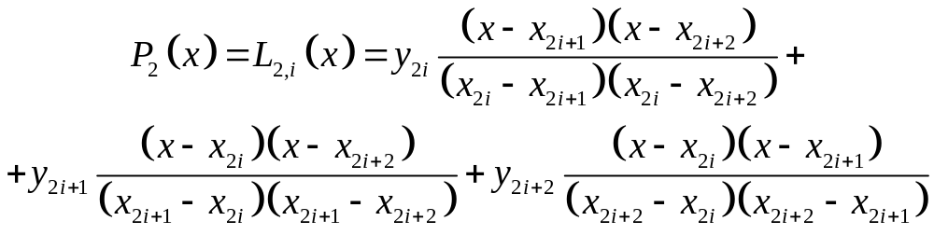
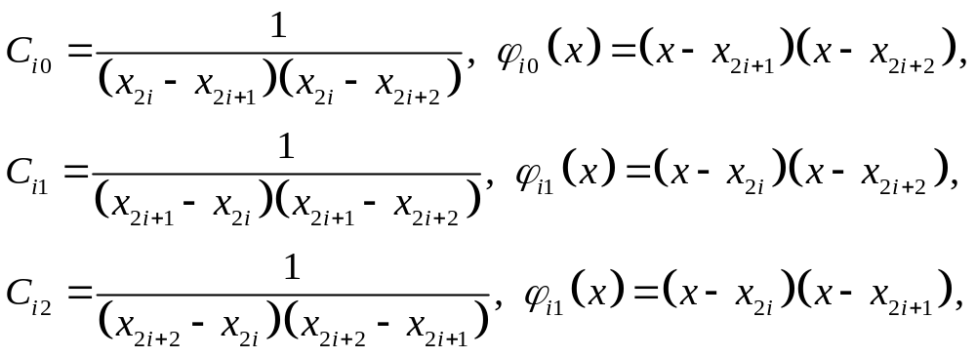
Квадратурные формулы
Для p = 2 имеем:

Slide 24
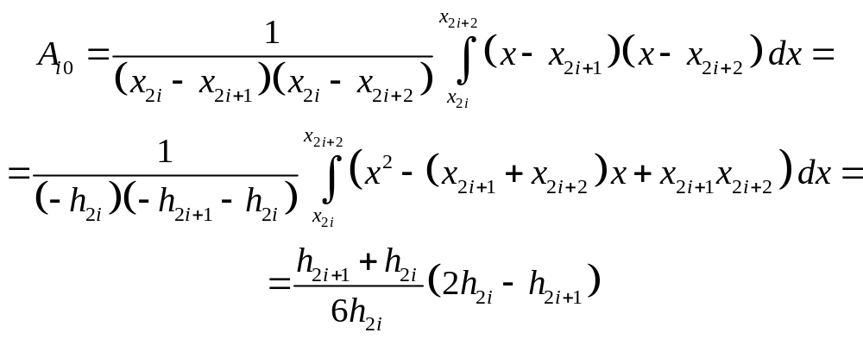
Квадратурные формулы
Интегрируем:
и т.д.

Slide 25
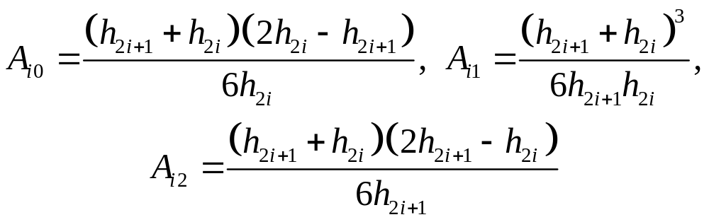
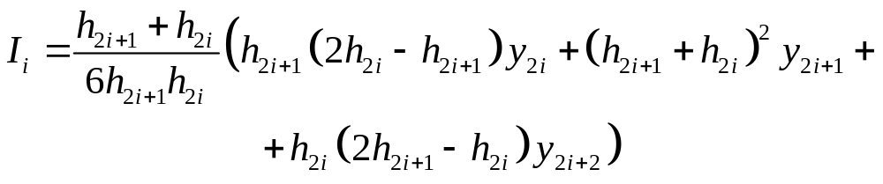
Квадратурные формулы
В итоге получим:
Это формула Симпсона:

Slide 26
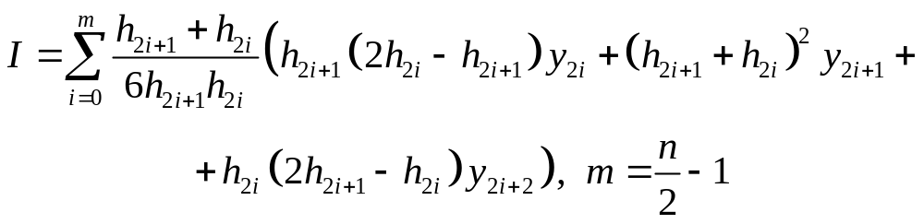
Квадратурные формулы
Для отрезка [a, b]

Slide 27
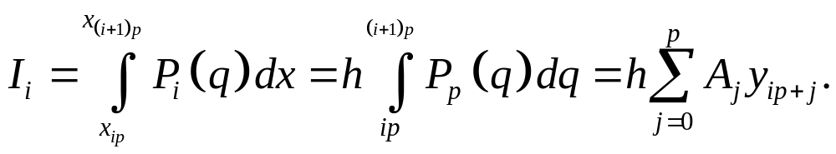
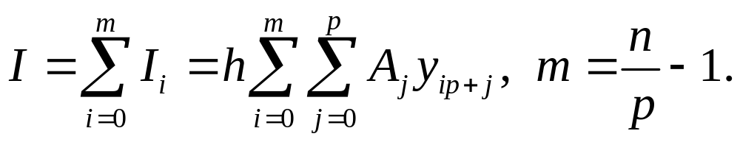
Квадратурные формулы
Если сетка равномерная, то
т.е. коэффициенты A_{j} не зависят от индекса i. Для отрезка [a, b]

Slide 28
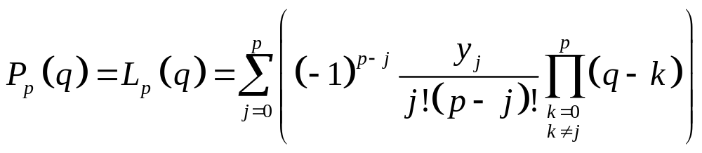
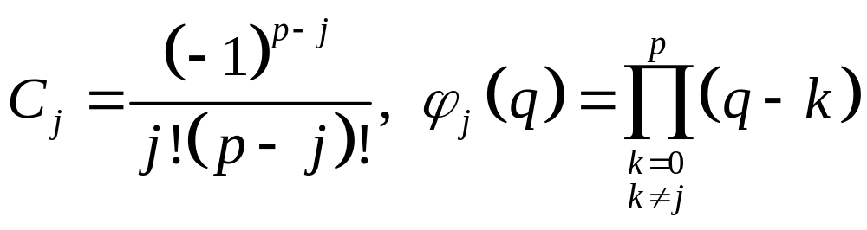
Квадратурные формулы
Интерполирующий полином
т.е.

Slide 29
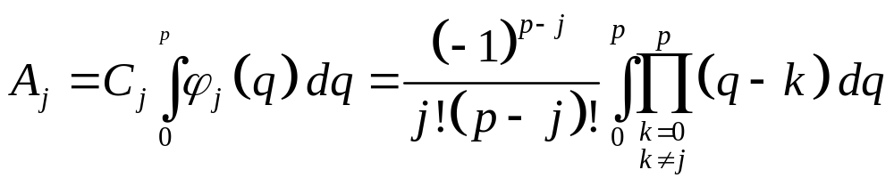
Квадратурные формулы
Тогда

Slide 30
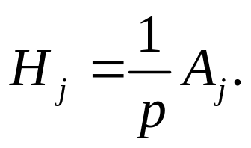
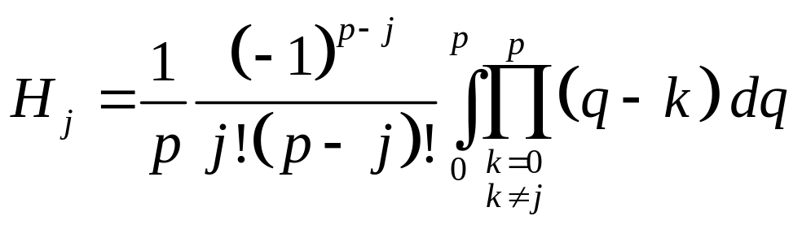
Коэффициенты Ньютона-Котеса
В случае равномерной сетки положим
Здесь H_{i} – коэффициенты Ньютона-Котеса. Т.е.

Slide 31
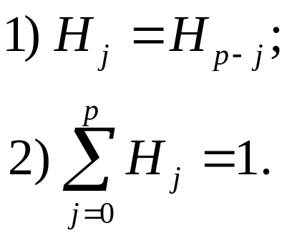
Коэффициенты Ньютона-Котеса
Свойства коэффициентов Ньютона-Котеса:

Slide 32
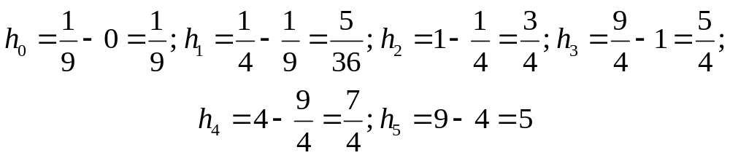
Примеры
i | 0 | 1 | 2 | 3 | 4 | 5 | 6
x | 0 | 1/9 | 1/4 | 1 | 9/4 | 4 | 9
y | 0 | 1/3 | 1/2 | 1 | 3/2 | 2 | 3
n = 6

Slide 33

Примеры
i | 0 | 1 | 2 | 3 | 4 | 5 | 6
x | 0 | 1/9 | 1/4 | 1 | 9/4 | 4 | 9
y | 0 | 1/3 | 1/2 | 1 | 3/2 | 2 | 3
h | 1/9 | 5/36 | 3/4 | 5/4 | 7/4 | 5
Левосторонние прямоугольники:

Slide 34

Примеры
i | 0 | 1 | 2 | 3 | 4 | 5 | 6
x | 0 | 1/9 | 1/4 | 1 | 9/4 | 4 | 9
y | 0 | 1/3 | 1/2 | 1 | 3/2 | 2 | 3
h | 1/9 | 5/36 | 3/4 | 5/4 | 7/4 | 5
Правосторонние прямоугольники:

Slide 35

Примеры
i | 0 | 1 | 2 | 3 | 4 | 5 | 6
x | 0 | 1/9 | 1/4 | 1 | 9/4 | 4 | 9
y | 0 | 1/3 | 1/2 | 1 | 3/2 | 2 | 3
h | 1/9 | 5/36 | 3/4 | 5/4 | 7/4 | 5
Трапеции:

Slide 36

Примеры
i | 0 | 1 | 2 | 3 | 4 | 5 | 6
x | 0 | 1/9 | 1/4 | 1 | 9/4 | 4 | 9
y | 0 | 1/3 | 1/2 | 1 | 3/2 | 2 | 3
h | 1/9 | 5/36 | 3/4 | 5/4 | 7/4 | 5
Формула Симпсона:

Slide 37

Примеры
Формула Симпсона:

Slide 38

Примеры
Точность интегрирования:
 | I | δ
I_{ЛП} | 14.2963 | 20.6%
I_{ПП} | 21.2315 | 17.9%
I_{Т} | 17.7639 | 1.31%
I_{С} | 18.0974 | 0.54%

